Slide 1
Híbrido Turma DF
6º Curso Avançado e Híbrido de Neuroreabilitação

Slide 2
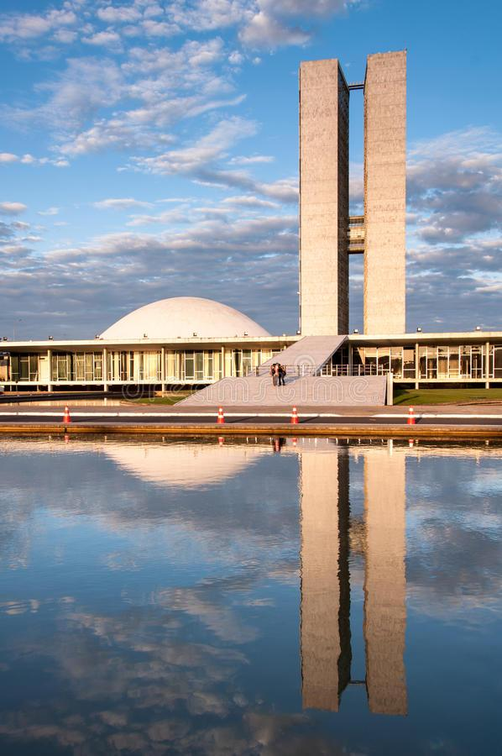
Híbrido Turma DF
Assista a explicação do cronograma clicando no link:
https://youtu.be/Ivdh-dzbZ24

Slide 3
Informações
Público Alvo
Somente veterinários e estudantes de veterinária que estiverem cursando pelo menos o 7º semestre (quarto ano) poderão realizar o curso.
Acompanhamento prático
O aluno poderá acompanhar por 200 horas a rotina de alguma das UNIDADES da Fisio Care Pet. Totalizando 216 horas de aprendizado.
Vagas na Fisio Care Pet
Esse curso te capacitará nos processos de seleção para novas vagas na Fisio care Pet.

Slide 4
Cronograma do Curso
12 horas de aulas Online a partir do dia 20 de Dezembro de 2022 e disponibilizadas até dia 25 de Julho.
Aula prática dia 30 de Julho de 2023
Prof. Esp. Ricardo Gugliemi
Exame neurológico e prática de localização de lesões neurológicas
Novidades da doença do disco intervertebral
Diagnósticos diferenciais da DDIV

Slide 5
Cronograma do Curso
12 horas de aulas Online a partir do dia 20 de Dezembro de 2022 e disponibilizadas até dia 25 de Julho.
Aula prática dia 30 de Julho de 2023
Prof. Esp. Ricardo S. Lopes
Neuroplasticidade, Neuromodulação e memorização medular: a importância dos geradores de padrão central. Por que nem todo retorno de movimentação sem dor profunda é andar medular?
Exercícios terapêuticos em pacientes atáxicos ou paralisados

Slide 6
Cronograma do Curso
12 horas de aulas Online a partir do dia 20 de Dezembro de 2022 e disponibilizadas até dia 25 de Julho.
Aula prática dia 30 de Julho de 2023
Prof. Esp. Ricardo S. Lopes
Novidades do laser, magneto e eletro na regeneração neurológica e no estímulo da recuperação em pacientes paralisados
Lesões de neurônio motor inferior e sua reabilitação

Slide 7
Cronograma do Curso
Vagas
Limitadas
Aula prática dia 30 de Julho de 2023
Unidade Brasília - Domingo, das 08 às 12h
Prof. Esp. Nivea Veturiano
Aula prática de localização da lesão e técnicas de neuroreabilitação
Práticas de aparelhos em lesões neurológicas.
Práticas de treino locomotor e exercícios terapêuticos em pacientes atáxicos, paréticos, paralisados e tetraplégicos.

Slide 8
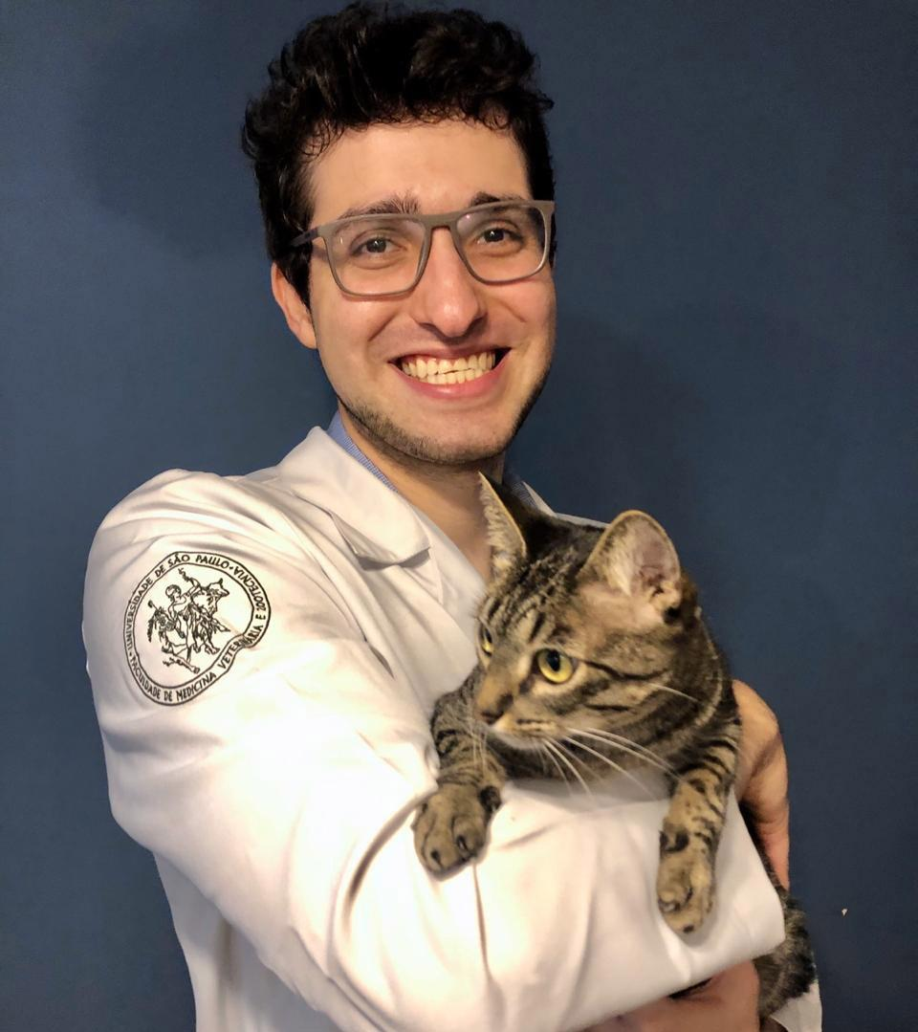
Professores do Curso de Neuroreabilitação
Palestrante: Prof. Ms. Ricardo Guglielmi
Graduação em Medicina Veterinária UAM
Residência/Aprimoramento em Clínica Médica de Pequenos Animais no HOVET FMVZ/USP.
Formação em Neurologia Veterinária de Pequenos Animais
Especialização em Neurologia de Pequenos Animais pela ANCLIVEPA
Mestrado na área de Educação e Neuroanatomia de cães e gatos no Setor de Anatomia da FMVZ/USP.
Docente nas disciplinas/unidades curriculares de farmacologia, anatomia, fisiologia e clínica de pequenos animais no curso de Medicina Veterinária FMU

Slide 9
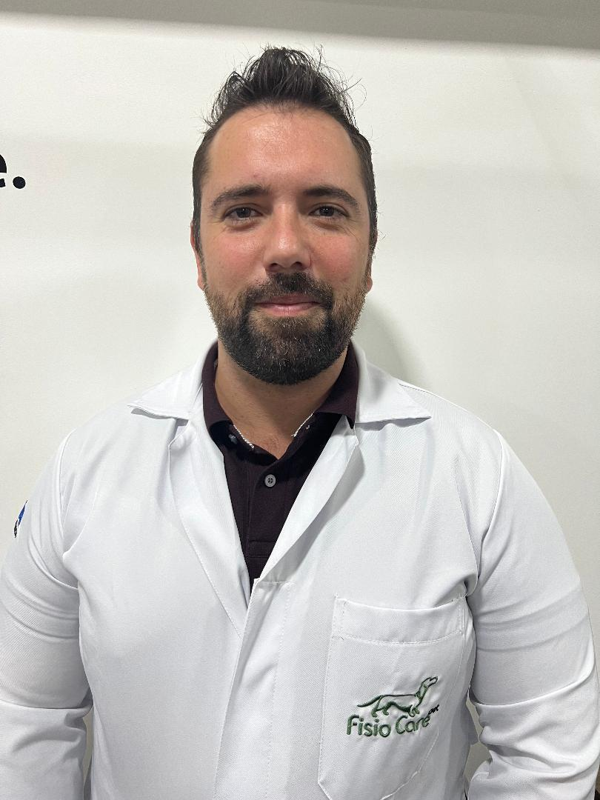
Professores do Curso de Neuroreabilitação
Palestrante: Prof. Ms. Ricardo Guglielmi
CEO da Fisio Care Pet
Autor do livro Fisiatria em Pequenos animais
Pós-graduado em Ortopedia pela USP
Curso de certificação do CCRP- Universidade Tennessee
Presidente da ANFIVET (2019-22)
Coordenador dos cursos da Fisio Care Pet

Slide 10
Professores do Curso de Neuroreabilitação
Palestrante: Prof. Esp. Nivea Veturiano
Formação em Neurologia Veterinária
Certificada em Fisiatria Veterinária pela Fisio Care Pet Cursos
Pós Graduação em Acupuntura Veterinária pelo Instituto Bioethicus
Sócia Proprietária da franquia Fisio Care Pet São José dos Campo

Slide 11
Realização

Slide 12
Dúvidas? Estamos aqui para te ajudar.
Celular 11 97653-0774
Whats App 11 97653-0774
E-mail fisiocareacademy@gmail.com
Instagram @fisiocarepet.academy

